Slide 1



БЕЛАРУСКАЯ ПАЛІТЫКА І
КУЛЬТУРА Ў ГРАМАДСКАЙ ДУМЦЫ
УКРАІНЫ
Інстытут палітычных даследаванняў «Палітычная сфера»
Пры фінансавай падтрымцы Еўрапейскага саюза
Замова сацыялагічнага апытання: стаўленне грамадзян Украіны
да Беларусі і беларусаў у 2025 г. 5.2.2. Аналітыка і даследаванні
пытанняў, важных для праекта, грантавы кантракт EB NDICI-GEO-
NEAR/2023/451-320

Slide 2
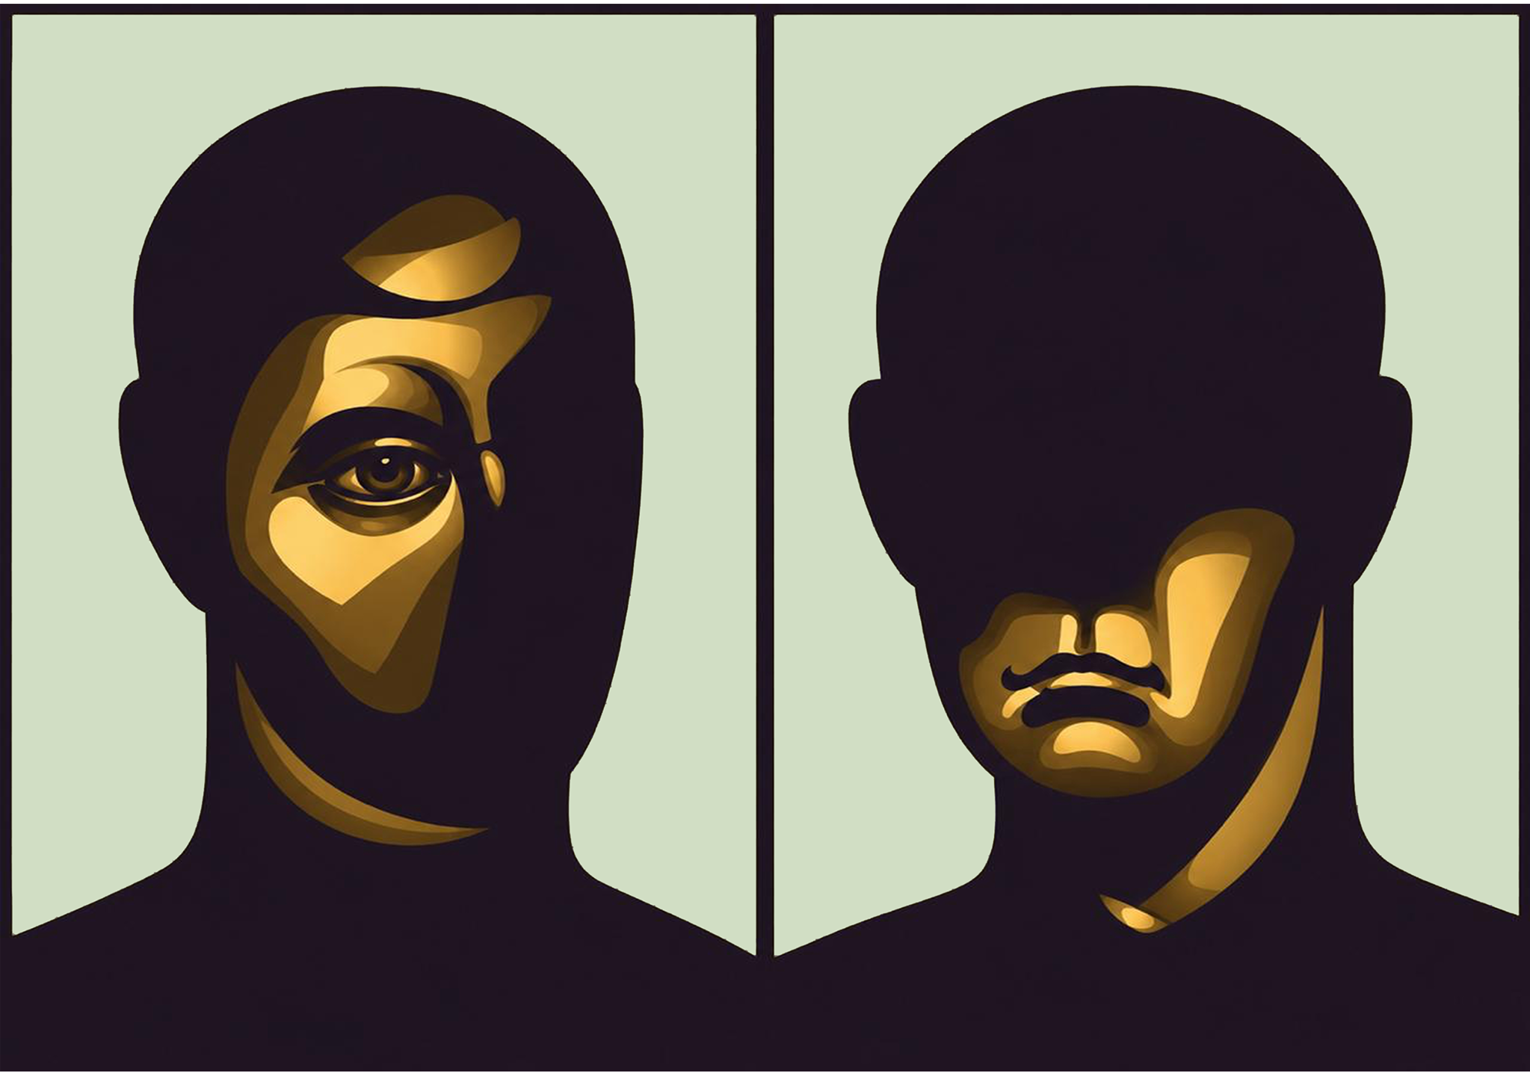
Палітычная сфера
Метадалогія даследавання
Паказчык
2022
2023
2025
2026
Выбарка
1026
1022
1000
1000
Час правядзення
17–19 жніўня
14–16 кастрычніка
13–23 кастрычніка
31 жніўня – 11 верасня
Методыка
CATI
CATI
CATI
CATI (тэлефоннае інтэрв’ю з дапамогай камп’ютара)
Памылка выбаркі
±3,1%
±3,1%
±3,1%
±3,1%
Выканаўца
InfoSapiens
InfoSapiens
InfoSapiens
—
Метадалогія
02

Slide 3
Палітычная сфера
Як вы цяпер ставіцеся да беларусаў (грамадзян Беларусі)?
2022
2023
2025
2026
60%
49,3%
50,9%
49,7%
44,5%
40%
37,8%
35,6%
36,1%
33,9%
20%
18,4%
15,2%
14,0%
12,4%
0%
Пазітыўна
Негатыўна
Цяжка сказаць
Стаўленне да беларусаў
03

Slide 4
Палітычная сфера
Стаўленне да грамадзян Беларусі: рэгіянальнае параўнанне
Пазітыўна
Негатыўна
Цяжка сказаць
60%
49,8%
50,4%
50%
44,5%
40%
37,1%
36,6%
36,1%
32,6%
30%
25,3%
26,3%
24,3%
20%
17,6%
18,4%
10%
0%
Польшча · 2026
Латвія · 2026
Літва · 2026
Украіна · 2026
Стаўленне да беларусаў
04

Slide 5
Палітычная сфера
Стаўленне да беларусаў, якія жывуць у краіне рэспандэнта
Пазітыўна
Негатыўна
Цяжка сказаць
90%
78,0%
60%
55,7%
41,9%
30,9%
27,2%
27,8%
30%
17,7%
16,5%
4,2%
0%
Украіна · 2026
Літва · 2026
Польшча · 2026
Стаўленне да беларусаў
05

Slide 6
Палітычная сфера
Ці змянілася Ваша стаўленне да грамадзян Беларусі пасля пачатку поўнамаштабнай вайны Расіі супраць Украіны ў 2022 годзе?
0%
20%
40%
60%
Так, змянілася да лепшага
0,4%
Так, змянілася да горшага
49,5%
Не, не змянілася
47,1%
Цяжка сказаць
2,9%
Стаўленне да беларусаў
06

Slide 7
Палітычная сфера
Чаму стаўленне да грамадзян Беларусі змянілася да горшага?
0%
20%
40%
60%
80%
Ваенная і палітычная падтрымка Расіі з боку Беларусі
71,0%
Бяздзейнасць, маўчанне, пасіўнасць; не пратэстуюць супраць улады
14,5%
Прэтэнзіі да ўлады і Лукашэнкі
5,3%
Не падтрымалі Украіну, абыякавасць да Украіны
2,1%
Асабісты досвед зносін з беларусамі
2,6%
Дрэннае / варожае стаўленне беларусаў да Украіны і ўкраінцаў
2,1%
Іншае
6,5%
Цяжка адказаць
2,6%
Стаўленне да беларусаў
07

Slide 8
Палітычная сфера
02
Беларуская палітыка
08

Slide 9
Палітычная сфера
Ці лічыце Вы Аляксандра Лукашэнку легітымным кіраўніком Беларусі, які адлюстроўвае народнае волевыяўленне?
2022
2025
2026
80%
68,1%
60%
57,5%
56,6%
40%
20%
17,9%
19,3%
15,4%
9,4%
8,6%
7,5%
7,9%
6,3%
7,5%
7,5%
5,0%
5,2%
0%
Так
Хутчэй так
Хутчэй не
Не
Цяжка сказаць / адмова
Беларуская палітыка
09

Slide 10
Палітычная сфера
Ці ведаеце Вы Святлану Ціханоўскую, лідарку беларускіх дэмакратычных сіл, якая супрацьстаяла Аляксандру Лукашэнку на выбарах 2020 года?
Так
Не
90%
76,5%
72,6%
66,0%
60%
58,9%
40,8%
33,1%
30%
23,5%
27,4%
0%
2022
2023
2025
2026
У 2026 годзе яшчэ 0,3% абралі «цяжка сказаць / адмова».
Беларуская палітыка
10

Slide 11
Палітычная сфера
Ці чулі Вы пра беларускія падраздзяленні, якія ваююць на баку Украіны, у прыватнасці пра полк імя Кастуся Каліноўскага, «Пагоню» ды іншыя?
Так
Не
80%
69,9%
62,2%
61,5%
58,7%
60%
37,8%
38,3%
40,8%
40%
30,1%
20%
0%
2022
2023
2025
2026
У 2026 годзе 0,5% абралі «цяжка сказаць / адмова».
Беларуская палітыка
11

Slide 12
Палітычная сфера
03
Вайна, бяспека і палітыка ўкраінскай дзяржавы
12

Slide 13
Палітычная сфера
Хто, на Вашу думку, павінен несці адказнасць за ўдзел Беларусі ў расійскай агрэсіі супраць Украіны?
0%
20%
40%
60%
Беларуская дзяржава і ўлады
54,4%
Беларускае грамадства (грамадзяне Беларусі)
2,6%
І дзяржава, і грамадства
28,6%
Ніхто: беларусы не вінаватыя / не ўдзельнічаюць
8,2%
Цяжка сказаць
6,2%
Вайна, бяспека і палітыка Украіны
13

Slide 14
Палітычная сфера
Калі адбудуцца перамовы аб завяршэнні вайны Расіі супраць Украіны, у якой ролі, на Вашу думку, Беларусь павінна браць у іх удзел?
0%
20%
40%
60%
80%
Паўнапраўны ўдзельнік перамоў
3,6%
Пасярэднік на перамовах
13,8%
Беларусь не варта дапускаць да перамоў
75,1%
Цяжка сказаць
7,5%
Вайна, бяспека і палітыка Украіны
14

Slide 15
Палітычная сфера
У апошні час улады Украіны пачалі больш жорстка размаўляць з беларускімі ўладамі: паставілі Лукашэнку «ўльтыматум», патрабавалі спыніць будаўніцтва баз для захоўвання боепрыпасаў. Вы падтрымліваеце такую палітыку?
0%
20%
40%
60%
Так, цалкам падтрымліваю
55,3%
Так, хутчэй падтрымліваю
22,4%
Не, хутчэй не падтрымліваю
7,5%
Не, катэгарычна не падтрымліваю
9,3%
Цяжка адказаць
5,5%
Разам падтрымліваюць: 77,7% • не падтрымліваюць: 16,8%
Вайна, бяспека і палітыка Украіны
15

Slide 16
Палітычная сфера
Таксама апошнім часам улады Украіны актывізавалі супрацоўніцтва з прадстаўнікамі дэмакратычнай апазіцыі Беларусі – быў праведзены шэраг сустрэч і перамоў. Вы падтрымліваеце такую палітыку?
0%
10%
20%
30%
40%
50%
Так, цалкам падтрымліваю
25,0%
Так, хутчэй падтрымліваю
42,4%
Не, хутчэй не падтрымліваю
14,8%
Не, катэгарычна не падтрымліваю
6,7%
Цяжка сказаць
11,2%
Разам падтрымліваюць: 67,4% • не падтрымліваюць: 21,4%
Вайна, бяспека і палітыка Украіны
16

Slide 17
Палітычная сфера
Што павінна быць асновай палітыкі Украіны ў дачыненні да Беларусі?
0%
10%
20%
30%
40%
50%
Палітыка ваеннага стрымлівання
15,7%
Палітыка знешнепалітычнай ізаляцыі і санкцый
17,6%
Абмежаванае супрацоўніцтва: толькі ў сферах, відавочна выгадных для Украіны
45,8%
Шырокае супрацоўніцтва і партнёрства
13,9%
Цяжка сказаць / адмова
9,8%
Фармулёўка пытання 2026 года адрозніваецца ад папярэдніх хваляў, таму прамы часавы шэраг тут не будуецца.
Вайна, бяспека і палітыка Украіны
17

Slide 18
Палітычная сфера
04
Медыяпрастора
18

Slide 19
Палітычная сфера
Як часта Вам трапляюцца матэрыялы беларускіх дзяржаўных СМІ на грамадска-палітычныя тэмы або на тэмы культуры?
0%
10%
20%
30%
40%
50%
60%
70%
Як мінімум раз на тыдзень
7,7%
Як мінімум раз на два тыдні
3,2%
Як мінімум раз на месяц
13,1%
Некалькі разоў на год
9,6%
Радзей або не трапляюцца
64,5%
Цяжка сказаць / адмова
1,8%
Як мінімум раз на месяц — 24,1%.
Медыяпрастора
19

Slide 20
Палітычная сфера
Як часта Вам трапляюцца матэрыялы апазіцыйных беларускіх аўтараў на грамадска-палітычныя тэмы або на тэмы культуры?
0%
10%
20%
30%
40%
50%
60%
70%
Як мінімум раз на тыдзень
4,9%
Як мінімум раз на два тыдні
3,4%
Як мінімум раз на месяц
10,4%
Некалькі разоў на год
15,1%
Радзей або не трапляюцца
64,0%
Цяжка сказаць / адмова
2,2%
Як мінімум раз на месяц — 18,8%.
Медыяпрастора
20

Slide 21
Палітычная сфера
Як часта Вам трапляюцца ва ўкраінскіх СМІ матэрыялы пра Беларусь і беларусаў?
0%
10%
20%
30%
40%
50%
Як мінімум раз на тыдзень
12,5%
Як мінімум раз на два тыдні
7,6%
Як мінімум раз на месяц
19,8%
Радзей за адзін раз на месяц
17,9%
Практычна ніколі
41,0%
Цяжка сказаць
1,3%
Як мінімум раз на месяц — 39,9%.
Медыяпрастора
21

Slide 22
Палітычная сфера
Якую танальнасць адносна Беларусі і беларусаў найчасцей маюць матэрыялы ўкраінскіх СМІ?
0%
10%
20%
30%
40%
Пераважна пазітыўную
2,2%
Хутчэй пазітыўную
4,8%
Нейтральную
34,1%
Хутчэй негатыўную
26,6%
Пераважна негатыўную
14,9%
Танальнасць розная і моцна залежыць ад тэмы
1,8%
Цяжка сказаць
15,5%
Негатыўная / хутчэй негатыўная танальнасць — 41,5%; пазітыўная / хутчэй пазітыўная — 7,1%.
Медыяпрастора
22

Slide 23
Дзякуй
Інстытут палітычных даследаванняў «Палітычная сфера»

